Slide 1
crm– tanımlar
https://github.com/ademakkus/
https://www.linkedin.com/in/ademakkus/
https://www.instagram.com/akkusadem19/
https://www.facebook.com/akkusadem19
KAMPANYA tanımları

Slide 2
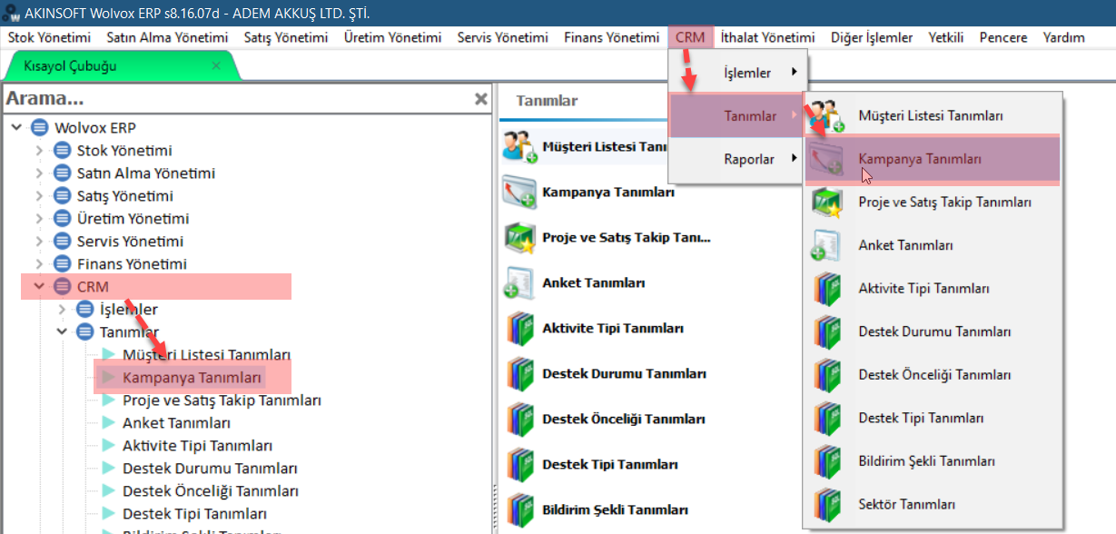
KAMPANYA tanımları

Slide 3
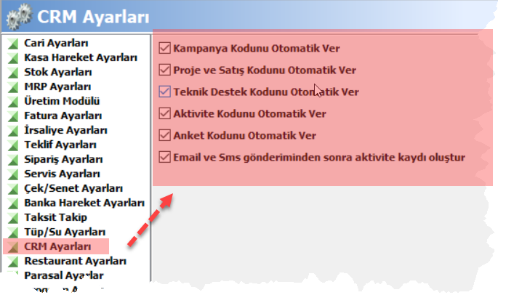
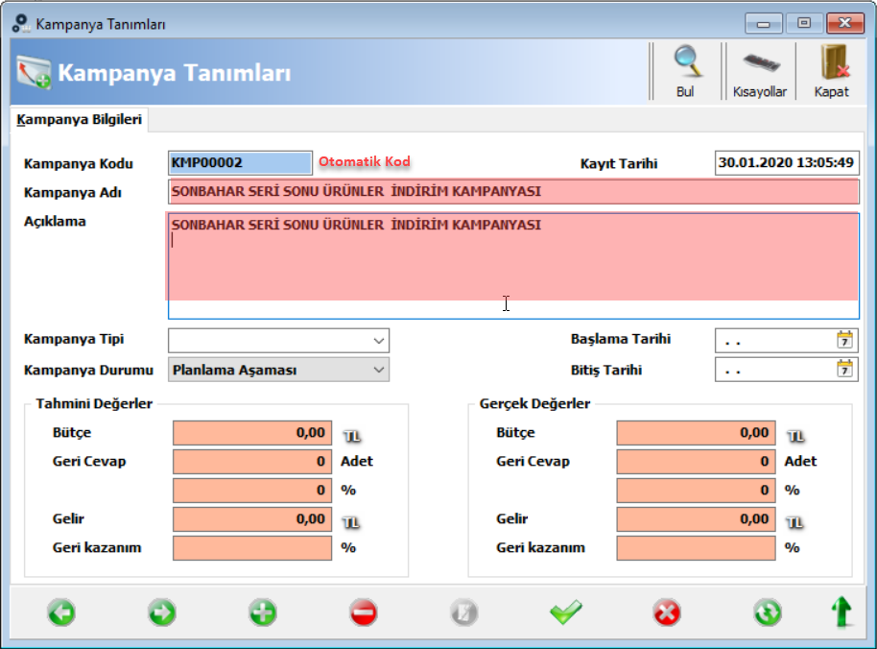
KAMPANYA tanımları

Slide 4
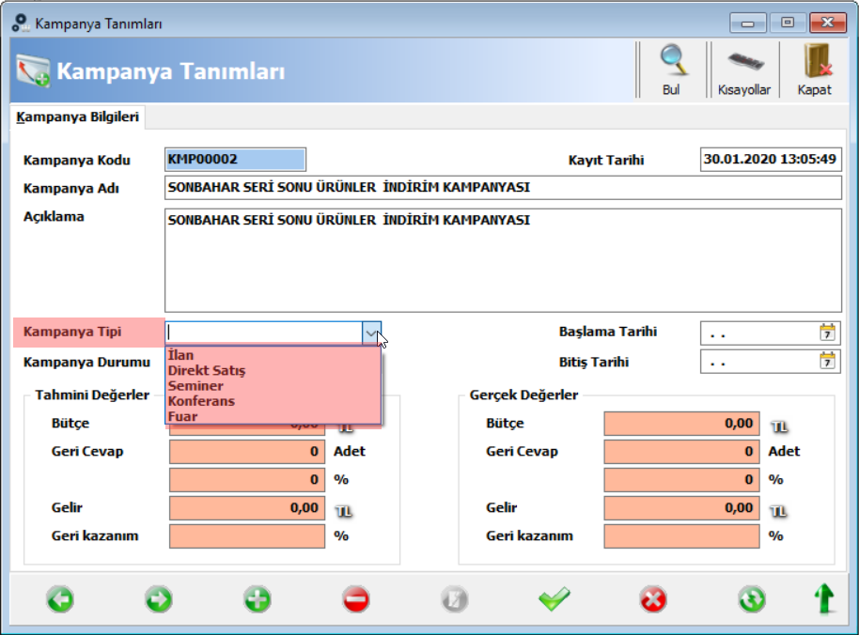
KAMPANYA tanımları

Slide 5
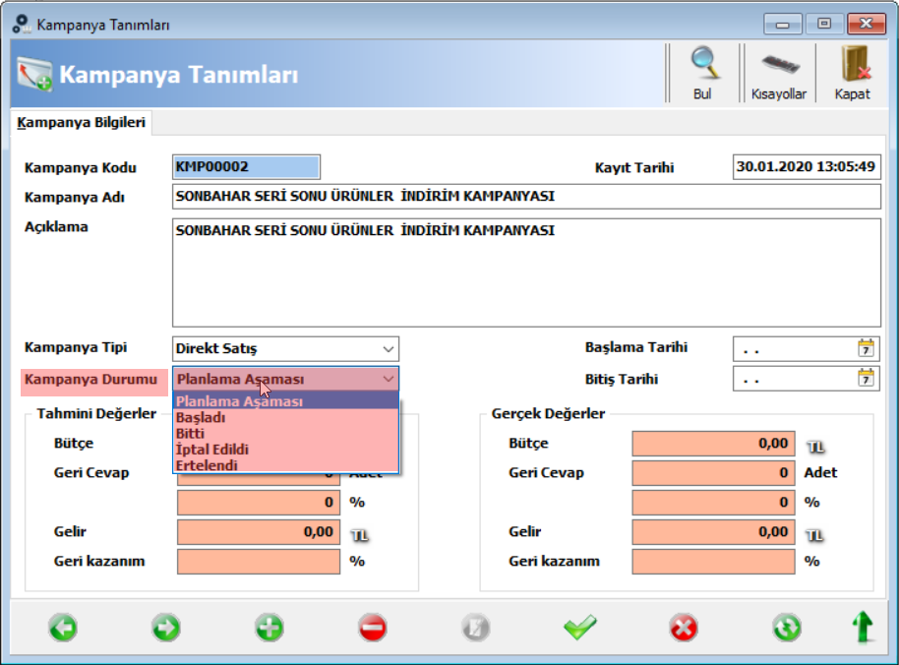
KAMPANYA tanımları

Slide 6
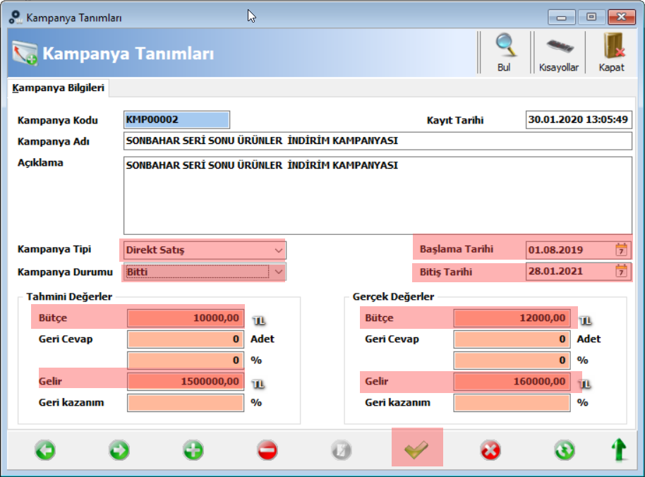
KAMPANYA tanımları

Slide 7
Müşteri listesi tanımları
https://github.com/ademakkus/
https://www.linkedin.com/in/ademakkus/
https://www.instagram.com/akkusadem19/
https://www.facebook.com/akkusadem19

